Slide 1

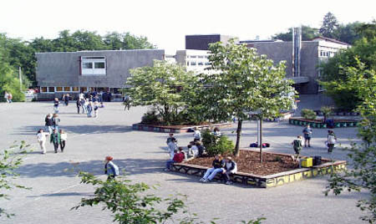

Slide 2
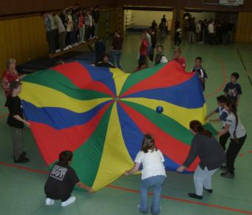
Wer sind wir?
Wir sind ein Zusammenschluss von Eltern, Lehrern und Freunden in einem eingetragenem Verein, der der Integrierten Gesamtschule Selters finanzielle Unterstützung zukommen lässt zum Wohle der Schülerinnen und Schüler.

Slide 3
Was tun wir?
Wir unterstützen die Schule bei der Durchführung von Projekten, Klassenfahrten, usw.. Aber auch die Unterstützung der Fachschaften bei der Anschaffung von Materialien ist uns sehr wichtig. Bei Bedarf unterstützen wir einzelne Schüler, damit sie an Klassen- und Abschlussfahrten teilnehmen können.

Slide 4
Welche Aktivitäten wurden 2017 von uns unterstützt?
Theaterworkshop mit einem Schauspieler des WPF „Darstellendes Spiel“
Keramikprojekt von Frau Neuhaus
Autorenlesung mit Stefan Gemmel für die 6. Schuljahre
Fahrt nach London der AG „Going British“
Finanzierung einer Betreuungskraft der Schülerbücherei
Fahrt nach Metz des WPF „Französisch“
Theaterfahrt des WPF „Darstellendes Spiel“ der Klassen 7 und 8
Theaterfahrt des Grundkurses Musik
Bewerbertraining der 9. Klassen
Känguru-Wettbewerb im Fach Mathematik

Slide 5
Welche Anschaffungen wurden von uns bezuschusst?
Outdoorkicker
Laptop für die Film-AG
Stanzmaschine für die Textil-AG
Bälle für die Mittagspause

Slide 6
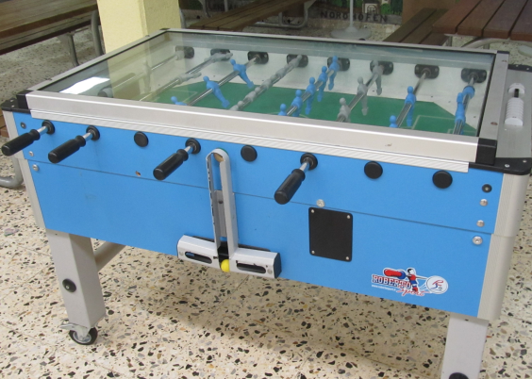
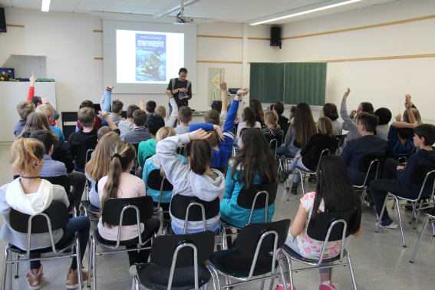
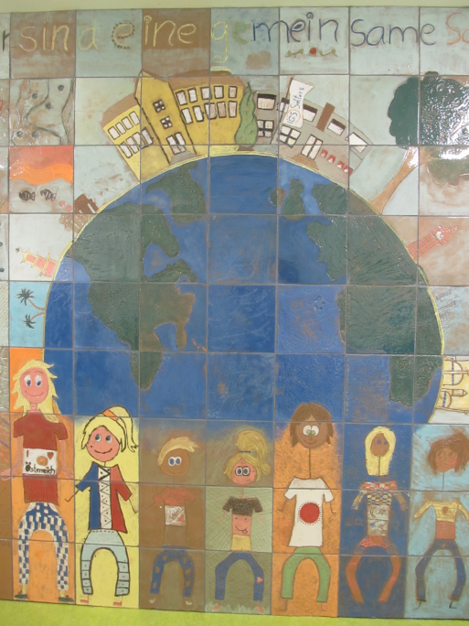
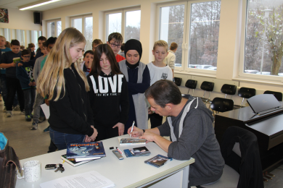
Beispiele unserer Förderung:

Slide 7
Wie kann ich Hilfe bekommen?
Bei Unterstützung von Klassenfahrten, Ausflügen und Projekten stellen die betreffenden Lehrer bei uns einen schriftlichen Antrag auf Förderung.
Bei Bedürfnissen, die Familien oder einzelne Schüler betreffen, gibt es mehrere Möglichkeiten. Zum einen können Sie den Klassenlehrer bitten an uns heranzutreten, zum anderen können Sie auch direkt mit uns in Kontakt treten.
Egal, um welchen Antrag es sich handelt, die angesprochenen Vorstandsmitglieder werden mit den anderen Vorstandsmitgliedern über Ihr Anliegen entscheiden.

Slide 8
An wen kann ich mich wenden?
1.Vorsitzender Thomas Hehl 0170-2963753
2. Vorsitzende Katrin Schiwietz 02662-9449212
Kassenwart Benjamin Maurer
Schriftführerin Petra Böhm
E-Mail: foerderkreis@igs-selters.de

Slide 9
Was ist uns noch wichtig?
Wir freuen uns über Eltern, die sich aktiv an unserer Vereinsarbeit beteiligen möchten. Eine gut funktionierende und gut ausgestattete Schule ist für unsere Schülerinnen und Schüler eine wichtige Grundlage für eine gute Bildung!
Wir würden uns sehr freuen, wenn Sie unsere Arbeit durch Ihre Mitgliedschaft in unserem Förderkreis oder eine Spende unterstützen!
(Bankverbindung: Naspa Selters: IBAN: DE79 5105 0015 0762 0744 00,
BIC NASSDE55XXX)
Wir freuen uns auf Sie!

